Slide 2
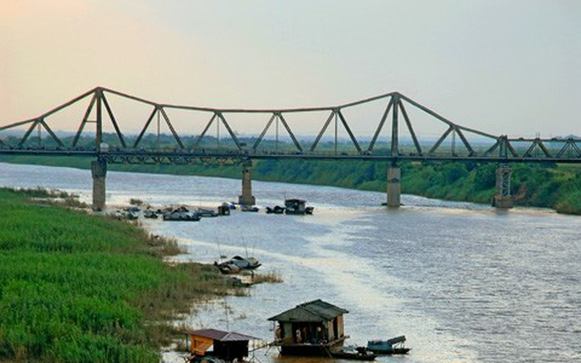
Nhiệt liệt chào mừng quý thầy, cô
Döï giôø

Slide 3
Ổn định:
Mời quý thầy, cô và các em nghe

Slide 4
Thaày vaø caùc em tìm hieåu tieát hoïc hoâm nay tieát Ñòa lí

Slide 5
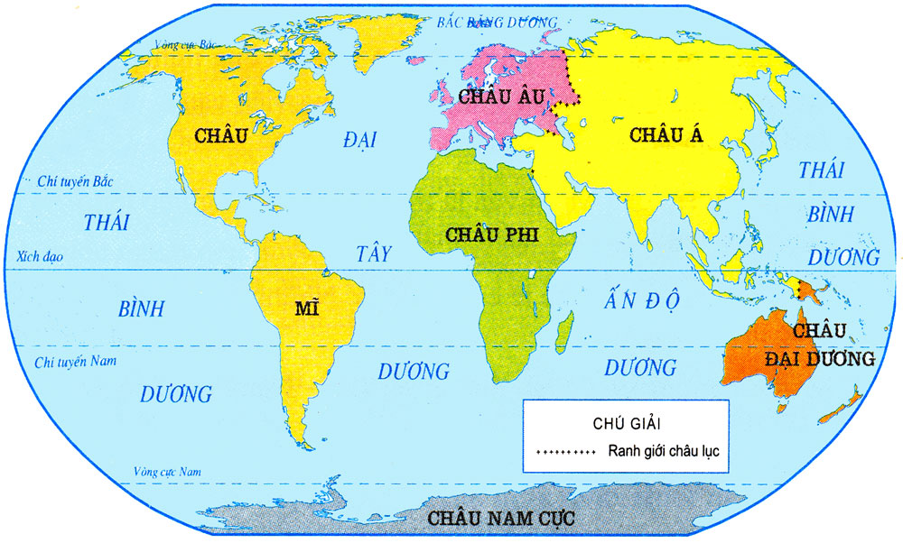
Thứ sáu ngày 28 tháng 1 năm 2022 Môn: Địa lí
1- Chỉ vị trí địa lí và giới hạn của châu Á.

Slide 6
Môn: Địa lí
Châu Âu
1. Vị trí địa lí, giới hạn
Hình 1: Lược đồ các châu lục và đại dương

Slide 7
Thứ sáu ngày 28 tháng 1 năm 2022 Môn: Địa lí
Xích đạo
Châu Âu nằm ở bán cầu Bắc .
- Châu Âu nằm ở bán cầu nào ?
- Châu Âu nằm ở phía nào của Châu Á ?
- Châu Âu tiếp giáp với châu lục, biển và đại dương nào ?
Châu Âu nằm ở phía Tây của châu Á

Slide 8
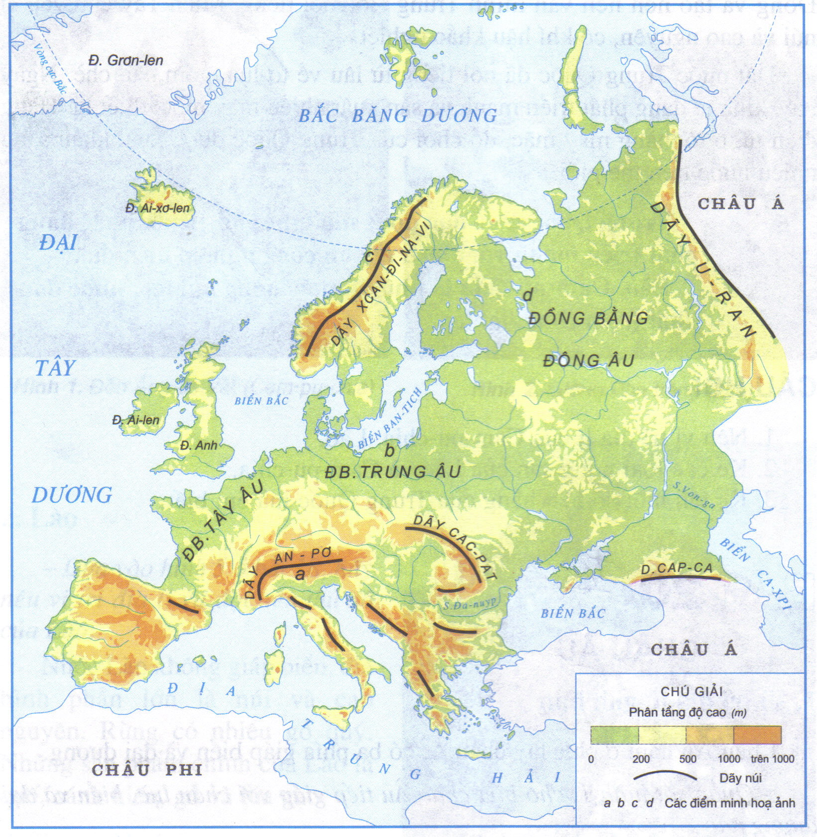
Thứ sáu ngày 28 tháng 1 năm 2022 Môn: Địa lí
Châu Âu
Châu Âu tiếp giáp với châu lục, biển và đại dương nào ?
Phía Bắc giáp Bắc Băng Dương, phía Tây giáp Đại Tây Dương, phía Nam giáp Địa Trung Hải, phía Đông và Đông Nam giáp châu Á.
Hình 1. Lược đồ tự nhiên Châu Âu

Slide 9
Bảng số liệu về diện tích của các châu lục
Châu lục | Diện tích (triệu km²)
Châu Á | 44
Châu Mĩ | 42
Châu Phi | 30
Châu Âu | 10
Châu Đại Dương | 9
Châu Nam Cực | 14
* Hãy so sánh diện tích châu Âu với châu Á.
* Châu Âu có diện tích 10 triệu km² bằng khoảng ¼ diện tích châu Á .

Slide 10
Thứ sáu ngày 28 tháng 1 năm 2022 Môn: Địa lí
Châu Âu
1. Vị trí địa lí, giới hạn
Châu Âu nằm ở phía tây Châu Á, có 3 phía giáp biển và đại dương đó là phía tây, phía nam và phía bắc.
Châu Âu có diện tích 10 triệu km² bằng khoảng ¼ diện tích châu Á . Châu Âu và châu Á gắn với nhau tạo thành đại lục A- Âu, chiếm gần hết phần đông của bán cầu Bắc.

Slide 11
Thứ ba, ngày 02 tháng 02 năm 2021 Môn: Địa lí
Châu Âu
2. Đặc điểm tự nhiên
Quan sát lược đồ đọc tên các đồng bằng, dãy núi và sông lớn của châu Âu ; Cho biết vị trí của các đồng bằng và dãy núi lớn ở châu Âu.

Slide 12
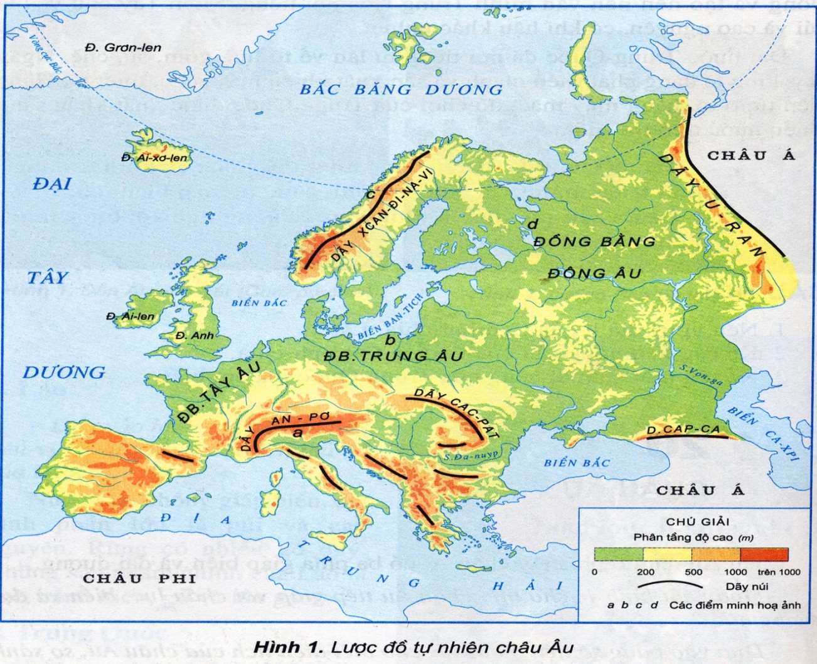
Quan sát lược đồ tự nhiên châu Âu (SGK-110), đọc tên các đồng bằng, dãy núi và sông lớn của châu Âu; Cho biết vị trí của các đồng bằng và dãy núi lớn ở châu Âu.

Slide 13
✵ Các dãy núi lớn: U-ran, An-pơ, Các-pát, Xcan-đi-na-vi, Cáp-ca.

Slide 14
✵ Các sông lớn: Sông Đa-nuýp, sông Vôn-ga.

Slide 15
✵ Các đồng bằng lớn: ĐB Đông Âu, ĐB Trung Âu, ĐB Tây Âu .

Slide 16
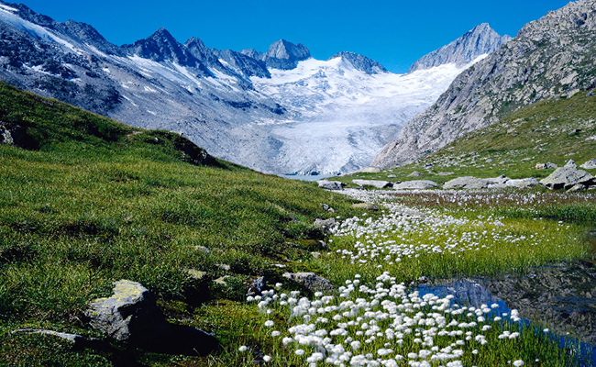
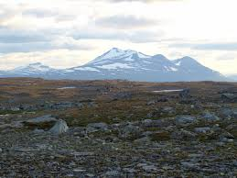
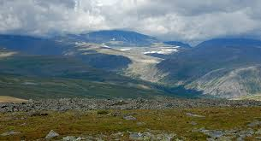
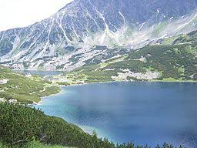
Dãy núi An-pơ
Dãy núi Xcan-đi-na-vi
Dãy núi U-ran
Dãy núi Các-pat

Slide 17
Thứ sáu ngày 28 tháng 1 năm 2022 Môn: Địa lí
Châu Âu
2. Đặc điểm tự nhiên
Châu Âu có bờ biển bị cắt sẻ mạnh, biển ăn sâu vào đất liền tạo thành nhiều bán đảo. Đồng bằng chiếm 2/3 diện tích châu Âu, gồm nhiều dãy núi nối tiếp nhau ở phía Nam và phía Bắc.
Châu Âu nằm chủ yếu trong đới khí hậu ôn hòa, có rừng cây lá kim, lá rộng, mùa đông phần lớn lãnh thổ châu Âu bị phủ trắng tuyết.

Slide 18
Hàn đới
Ôn đới
Nhiệt đới
Nhiệt đới
Ôn đới
Hàn đới

Slide 19
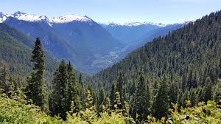
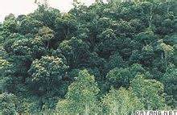
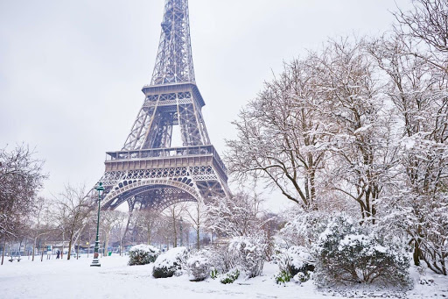
Rừng cây lá kim
Rừng cây lá rộng
Mùa đông tuyết phủ trắng
Mùa thu lá vàng

Slide 20
Thứ sáu ngày 28 tháng 1 năm 2022 Môn: Địa lí
Châu Âu
2. Đặc điểm tự nhiên
Châu Âu có bờ biển bị cắt sẻ mạnh, biển ăn sâu vào đất liền tạo thành nhiều bán đảo. Đồng bằng chiếm 2/3 diện tích châu Âu, gồm nhiều dãy núi nối tiếp nhau ở phía Nam và phía Bắc.
Châu Âu nằm chủ yếu trong đới khí hậu ôn hòa, có rừng cây lá kim, lá rộng, mùa đông phần lớn lãnh thổ châu Âu bị phủ trắng tuyết.

Slide 21
Địa lí
Châu Âu
3. Dân cư và hoạt động kinh tế ở châu Âu
- Đọc bảng số liệu ở bài 17, cho biết số dân châu Âu, so sánh với số dân ở châu Á.
- Người dân châu Âu có đặc điểm gì ?

Slide 22
Môn: Địa lí
Châu Âu
3. Dân cư và hoạt động kinh tế ở châu Âu
Châu lục | Số dân 2004 (triệu người)
Châu Á | 3 875
Châu Mĩ | 876
Châu Phi | 884
Châu Âu | 728
Châu Đại Dương | 33
Châu Nam Cực | 0
Châu lục | Số dân 2020 (triệu người)
Châu Á | 4630
Châu Mĩ | 1603
Châu Phi | 1332
Châu Âu | 747
Châu Đại Dương | 42
Châu Nam Cực | 0

Slide 23
- Da trắng, mũi cao
- Tóc vàng hoặc nâu
- Mắt thường có màu xanh hoặc nâu.
Người châu Âu

Slide 24
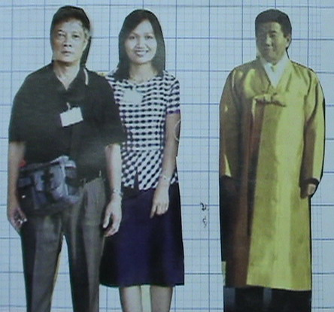
- Da vàng
- Tóc đen
- Mắt đen .
Người châu Á

Slide 25
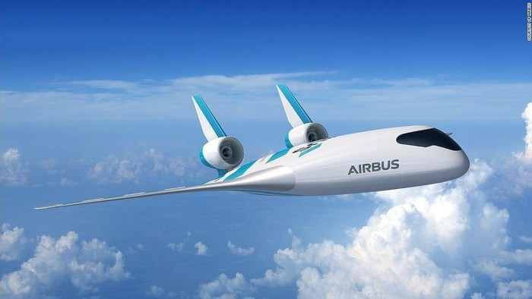
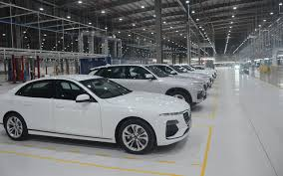

Slide 26
Môn: Địa lí
Châu Âu
3. Dân cư và hoạt động kinh tế ở châu Âu
- Người dân châu Âu có làn da trắng, mũi cao, mắt thường có màu xanh, tóc vàng hoặc nâu. Người dân châu Âu có mức sống cao.
- Châu Âu là châu lục có nền kinh tế phát triển với nhiều sản phẩm kinh tế mũi nhọn như máy bay, ô tô, mĩ phẩm, dược phẩm.

Slide 27
Môn: Địa lí
Châu Âu
Em Cần nhớ
Châu Âu nằm ở phía Tây châu Á, có khí hậu ôn hòa. Đa số dân cư châu Âu là người da trắng. Nhiều nước châu Âu có nền kinh tế phát triển.

Slide 28
Bài học đến đây kết thúc
Xin cám ơn các thầy cô đã về dự giờ
Cám ơn các em đã nỗ lực nhiều trong
tiết học hôm nay !
Kính chào quý thầy cô giáo và hẹn gặp lại giờ học sau

